Slide 1
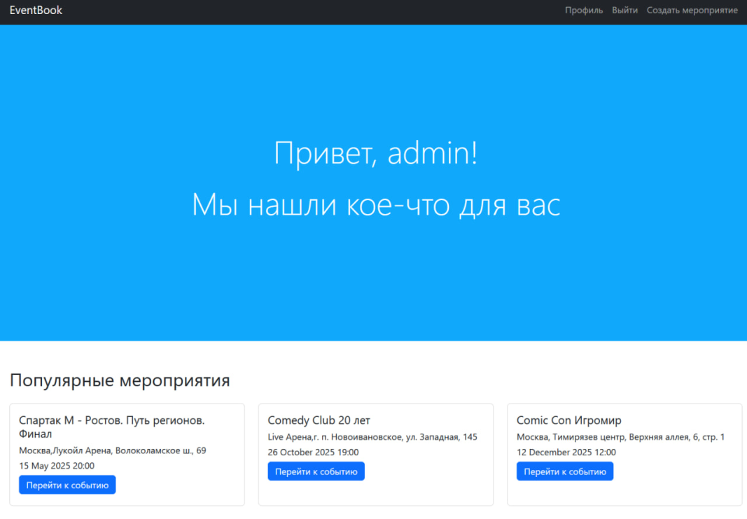
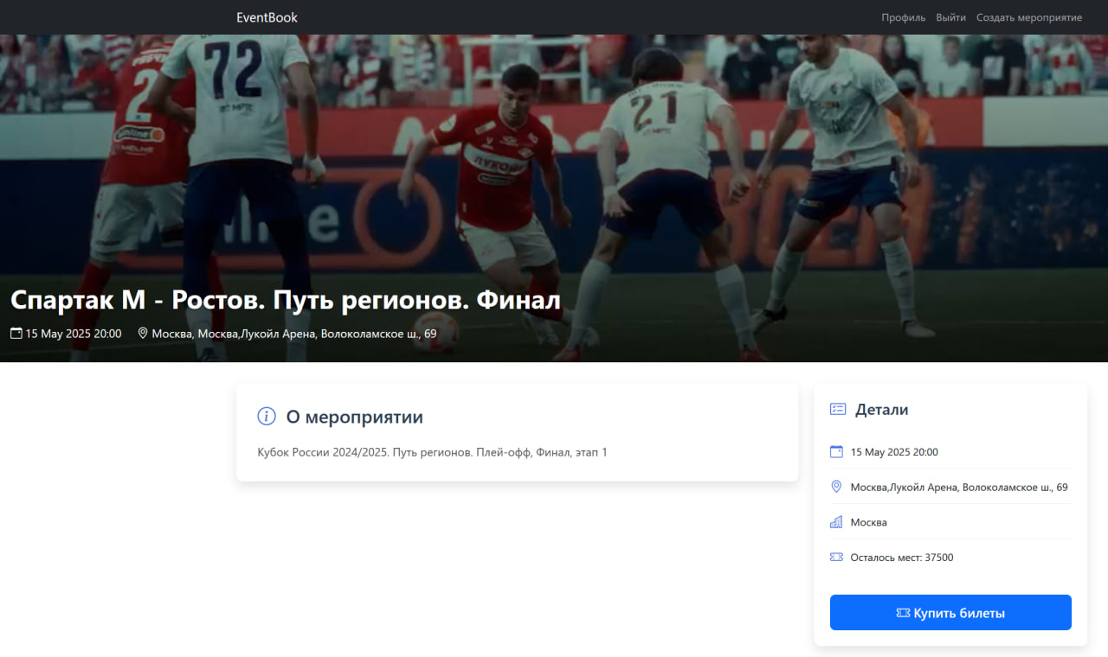
EventBooking
Сервис по поиску лучших мероприятий
Кузнецов Антон @notakes

Slide 2
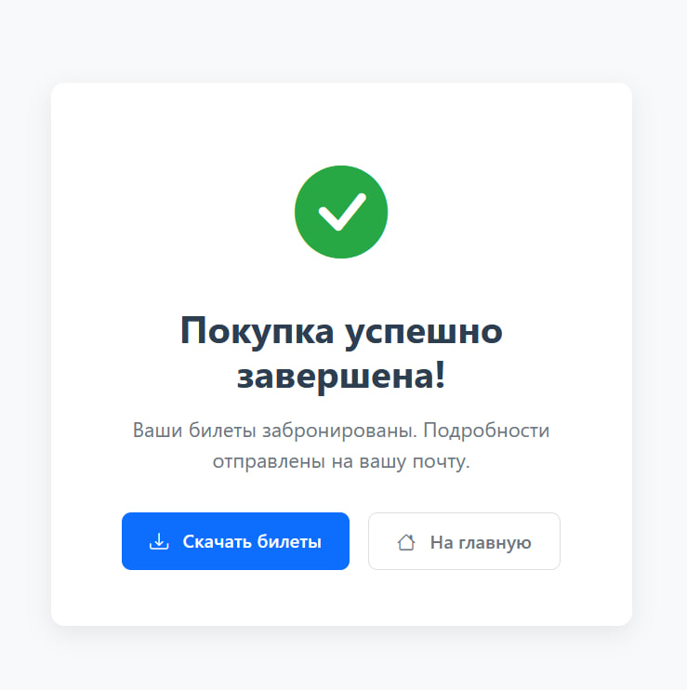
Идея и преимущества
EventBooking
Удобное место для выбора и бронирования мероприятий
Главные преимущества:
Удобство и простота использования
Помощь с выбором мероприятия

Slide 3




EventBooking
Техническая часть
Язык программирования:
Python 3
JavaScript
СУБД:
Sqlite3
Библиотеки:
Flask 3.1.0
Flask-RESTful 0.3.10
SQLAlchemy 2.0.29
Также использованы:
HTML, CSS, Bootstrap

Slide 4
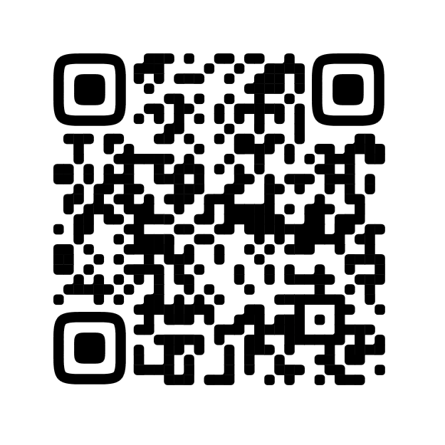
EventBooking
Техническая часть
Приложение состоит из 13 “маршрутов”, каждый из которых описан в функции. Так же приложение имеет приятный дизайн и понятный интерфейс
Подробнее о можно узнать по qr-коду или ссылке: https://github.com/NotAKes/mybooking
Гитхаб

Slide 5
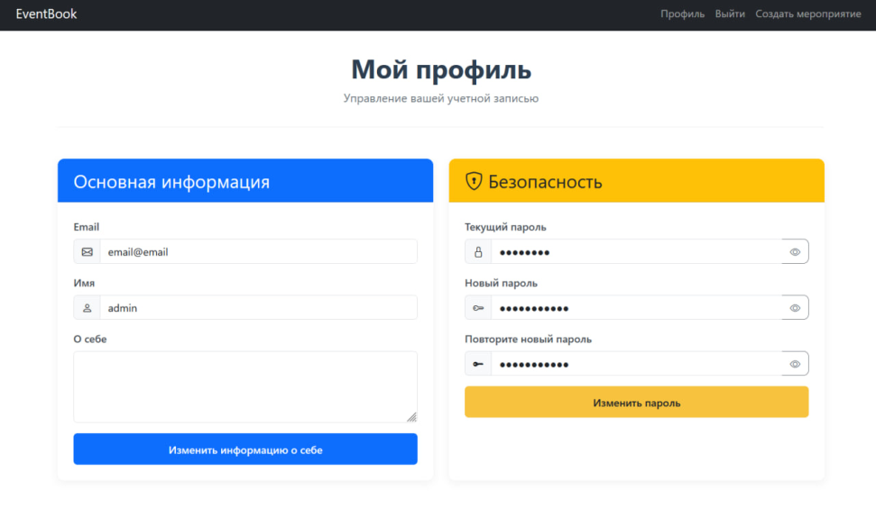
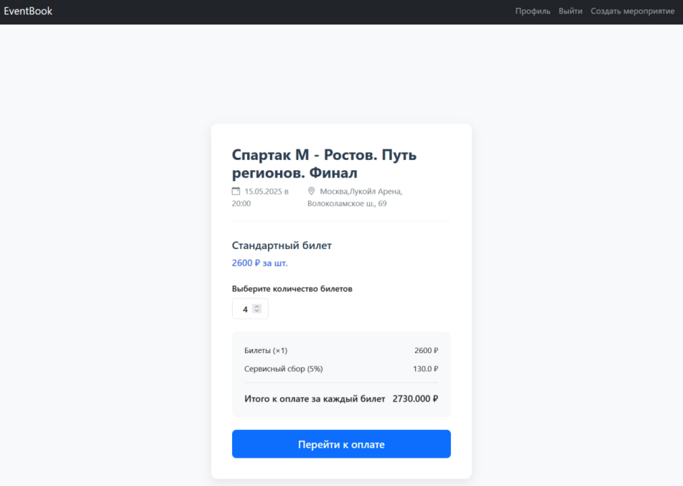
EventBooking
Потенциал и развитие
Идеи развития проекта:
Добавления функционала любимых ивентов
Добавление поддержки
Добавление отзывов
Добавление экварингового сервиса
Добавление схем зала

